Slide 1
Разработка системы для автоматизированной оценки состояния технологического оборудования с применением глубокого обучения
Выполнил: студент группы ИВТ – 460, Щукин А. А.
Руководитель: доцент кафедры ЭВМ и Систем, Кравченя П. Д.
Волгоград, 2024
Notes:
Дана сложная технологическая система. К данной системе подключены множество датчиков фиксирующих состояние отдельных частей этой системы. Требуется построить предиктивную систему на базе технологий глубокого обучения, позволяющую в произвольный момент времени оценить состояние технологической системы на предмет выхода из строя.
Моя часть:
Мне необходимо автоматизировать процесс получения данных, отчистки данных, обучения модели, валидации модели и получения предсказанных моделью результатов. Скрипты отчистки данных, обучения и валидации модели даны в виде Python Package.

Slide 2
Актуальность
возрастающие объемы поступающих данных требуют автоматизации их обработки и анализа;
Постоянная изменчивость данных приводит к необходимости постоянного переобучения модели;
Инференс и получение результата посредством веб сервиса (доступ по http, представление результатов с использованием стандартизированных протоколов) в отсутствии необходимости непосредственного доступа клиента к модели;
современный подход к разработке и организации сложных систем (MLOps, DevOps и т.д.).
Notes:
Зачем:
Постоянная обработка поступающих данных
Поддержание актуальности предиктивной модели
Инференс. Получение результата посредством веб сервиса (доступ по http, представление результатов с использованием стандартизированных протоколов) в отсутствии необходимости непосредственного доступа к модели
Современный подход к разработке и организации сложных систем (mlOps, devOps и т.д.)
Инференс - Процесс исполнения обученных моделей машинного обучения для получения предсказаний на данных, поданных на вход модели

Slide 3
Цели и задачи
Упрощение работы системного инженера, снижение влияния человеческого фактора и удешевление проекта с помощью автоматизации процессов анализа данных, полученных от технологического оборудования.
Поставленные задачи:
осуществлять организованный сбор тестовых данных для обучения;
помещать эти данные в общее хранилище;
переобучать на этих данных и производить валидацию готовых моделей нейронных сетей;
производить мониторинг на каждом этапе работы;
реализовать простейший веб-сервис для представления результатов работы моделей.
Notes:
Упрощение работы системного инженера, снижение влияния человеческого фактора и удешевление проекта с помощью автоматизации процессов получения данных, обучения модели, валидации модели и т.д.

Slide 4
Постановка задачи
Требуется разработать систему для автоматизированной оценки состояния технологического оборудования с применением глубокого обучения.
Поскольку реально функционирующих датчиков нет, требуется эмулировать поступление данных от них с помощью разработанного скрипта.
Эмулируемые данные должны представлять собой значения датчиков каждого технологического оборудования за промежуток времени (цикл), взятые из датасета “Nasa trurbofans”.
Программная система должна получать данные, преобразовывать их в формат json и сохранять в хранилище.
Программная система должна периодически вызывать скрипты для обработки данных, дообучения модели на новых данных и ее валидации.
Программная система должна представлять результаты инференса модели с помощью web-сервиса.
Notes:
Требования к сервису:
использовать брокер сообщений для организации передачи новых тестовых данных;
производить тестирование основных функций брокера;
для хранения данных использовать технологию Data Lake (S3);
сервис должен производить периодический запуск процессов переобучения и валидации;
сервис должен выводить пользователю срок службы технического оборудования;
сервис должен быть развернут с использованием Docker-контейнеров;
для функционирования сервиса требуется GPU.
Постановка задачи ДНК:
Поскольку реально функц датчиков нет, требуется эмулировать поступление данных от них с помощью самописного скрипта
Данные представляют из себя значения датчиков одного двигателя за промежуток времени. Данные с датчиков берутся из датасета “Nasa trurbofans”
Программная система должна получить данные, преобразовать в формат json и сохранить в хранилище.
Программная система должна периодически вызывать скрипты для обработки данных, до обучения модели на новых данных и ее валидации.
Программная система должна представлять результаты предсказания по модели посредством web-сервиса
Сказать про этапы решения задачи!!!!!!!!
ывЫВ

Slide 5
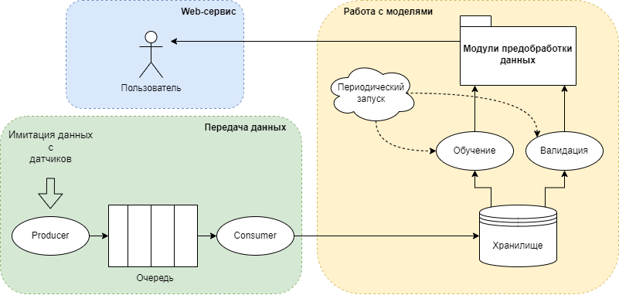
Концептуальное проектирование системы
Notes:
Глава – Концептуальное проектирование системы
Из каких частей будет состоять
Какие технологии в себя включает
(1)
Организация передачи новых тестовых данных.
Для этого будет использоваться такой инструмент как брокер сообщений (в данном случае RabbitMQ). Он будет получать нужные данные, направлять в очередь и затем, по запросу, освобождать данные из очереди и направлять дальше. Это позволит организованно и бесперебойно передавать данные в больших количествах.
(2)
Помещение данных в общее хранилище, переобучение и валидация на этих данных готовых моделей нейронных сетей и организация мониторинга каждого этапа системы.
Для хранения данных будет использоваться технология Data Lake (S3) а для периодического запуска процесса переобучения и валидации поможет технология Airflow
(3)
Реализация веб-сервиса с помощью технологии FastAPI.
Простейший сервис для более удобной работы пользователя с результатами нейронной сети.
1 картинка!!!!! Вместо тысячи слов
Показать модули и их связь с внешним миром

Slide 6
Организация поступления данных
Синхронные способы общения – клиент ожидает ответ от службы
- Низкая задержка
- Малая пропускная способность
Асинхронные способы общения – код клиента или отправители сообщения не ждут ответ
- Средняя задержка
- Высокая пропускная способность
Notes:
Организация поступления данных:
Web сервис
Брокер
И т.д.
Упомянуть про пропускную способность и задержку!!!
Что важнее для меня
Выбор планировщика для запуска задач (У меня Airflow)
Cron
Airflow
Dagster (или как там)
И т.д.
Выбор технологии организации web-сервиса (FastAPI):
1)
Эффективнее всего все разворачивать Docker, так как….. (Кубернетис убрать)

Slide 7
Организация поступления данных
Сравнение брокеров сообщений
Notes:
Надежность часто путают с персистентностью и, хотя эти два термина взаимозаменяемы, они выполняют разные функции.
Персистентность определяет, записывает ли сообщение система обмена сообщениями в какого-либо рода хранилище между получением и отправкой его потребителю.
### В проекте выбран асинхронный способ отправки сообщений, а конкретно брокер сообщений, так как ключевым фактором является отказоустойчивость и высокая пропускная способность, а высокая задержка не критична обязателен. ###
Организация поступления данных:
Web сервис
Брокер
И т.д.
Упомянуть про пропускную способность и задержку!!!
Что важнее для меня
Выбор планировщика для запуска задач (У меня Airflow)
Cron
Airflow
Dagster (или как там)
И т.д.
Выбор технологии организации web-сервиса (FastAPI):
1)
Эффективнее всего все разворачивать Docker, так как….. (Кубернетис убрать)

Slide 8
Организация поступления данных
По итогу было решено выбирать из двух одних из самых популярных решений, RabbitMQ и Kafka.
Проект является прототипом и высокая пропускная способность в нем не требуется, то выбор пал на более гибкий и простой в реализации RabbitMQ
Notes:
Надежность часто путают с персистентностью и, хотя эти два термина взаимозаменяемы, они выполняют разные функции.
Персистентность определяет, записывает ли сообщение система обмена сообщениями в какого-либо рода хранилище между получением и отправкой его потребителю.
### Так же, от части, выбор RabbitMQ был произведен из-за личных предпочтений, так как, в отличие от Kafka был мной предварительно изучен при проектировании другого проекта###
Для нашей задачи пропускной способности Rabbit достаточно
Организация поступления данных:
Web сервис
Брокер
И т.д.
Упомянуть про пропускную способность и задержку!!!
Что важнее для меня
Выбор планировщика для запуска задач (У меня Airflow)
Cron
Airflow
Dagster (или как там)
И т.д.
Выбор технологии организации web-сервиса (FastAPI):
1)
Эффективнее всего все разворачивать Docker, так как….. (Кубернетис убрать)

Slide 9
Способ хранения данных
Аспект | База данных | Хранилище данных (DWH) | Data Lake (Object Storage)*
Структура данных | Хранит структурированные данные | Хранит как структурированные, так и полуструктурированные данные. | Сырые необработанные данные
Объем данных | Предназначен для небольших объемов данных | Создан для больших объемов исторических данных | Практически неограничен
Преобразование данных | Минимальное преобразование данных | Часто включает процессы ETL (извлечение, преобразование, загрузка). | Не требуется
Сложность запроса | Подходит для простых транзакционных запросов. | Предназначен для сложных аналитических запросов. | Простой запрос данных
Применение | Используется для повседневной работы. | Используется для бизнес-аналитики, анализа и отчетности. | Историческое хранение сырых данных “до востребования”
Задержка | Обеспечивает доступ к данным с низкой задержкой | Может иметь более высокую задержку из-за сложных запросов. | Высокая или очень высокая
Масштабируемость | Обычно вертикально масштабируемый | Горизонтальное масштабирование для обеспечения роста объема данных | Хорошая горизонтальная масштабируемость
Поддержка системы хранения | Дорогая система хранения (из-за реляционной структуры) | Дорогая система хранения (из-за реляционной структуры) | Дешевая система хранения (так как данные хранятся в неизменном виде)
Хранение Данных | Хранит последние и часто меняющиеся данные | Сохраняет исторические данные для анализа тенденций. | Хранит исторические данные без обработки
Notes:
Надежность часто путают с персистентностью и, хотя эти два термина взаимозаменяемы, они выполняют разные функции.
Персистентность определяет, записывает ли сообщение система обмена сообщениями в какого-либо рода хранилище между получением и отправкой его потребителю.
### Для проекта было выбрано объектное хранилище, так как оно хорошо подходит для хранения большого объема сырых данных, устойчиво к росту объема данных и хорошо адаптируется к любым изменениям структуры данных.
###
Организация поступления данных:
Web сервис
Брокер
И т.д.
Упомянуть про пропускную способность и задержку!!!
Что важнее для меня
Выбор планировщика для запуска задач (У меня Airflow)
Cron
Airflow
Dagster (или как там)
И т.д.
Выбор технологии организации web-сервиса (FastAPI):
1)
Эффективнее всего все разворачивать Docker, так как….. (Кубернетис убрать)

Slide 10
Планировщик для запуска задач
Сравнение планировщиков запуска задач
Notes:
Надежность часто путают с персистентностью и, хотя эти два термина взаимозаменяемы, они выполняют разные функции.
Персистентность определяет, записывает ли сообщение система обмена сообщениями в какого-либо рода хранилище между получением и отправкой его потребителю.
### Основными критерием выбора, помимо таблицы, были наиболее детальный уровень контроля, широкий и удобный пользовательский интерфейс для мониторинга, простота развертывания и высокий уровень расширяемости###
Основными причинами выбора Airflow, помимо таблицы, были:
наиболее детальный уровень контроля;
широкий и удобный пользовательский интерфейс для мониторинга;
простота развертывания;
высокий уровень расширяемости.
В купе с опытом работы с Airflow вполне очевидно, что выбор будет сделан именной в пользу этого инструмента.
Организация поступления данных:
Web сервис
Брокер
И т.д.
Упомянуть про пропускную способность и задержку!!!
Что важнее для меня
Выбор планировщика для запуска задач (У меня Airflow)
Cron
Airflow
Dagster (или как там)
И т.д.
Выбор технологии организации web-сервиса (FastAPI):
1)
Эффективнее всего все разворачивать Docker, так как….. (Кубернетис убрать)

Slide 11
Технология организации web-сервиса
Определим критерии для сравнения инструментов:
документация — насколько читабельна, полна и актуальна документация проекта;
комьюнити — наличие сообщества единомышленников-разработчиков, работающих с данной технологией и масштабы такого сообщества;
архитектура — насколько логично и в соответствии с паттернами проектирования построена структура фреймворка;
функциональность — встроенные возможности фреймворка, которые покрывают нужды разработчика без подключения сторонних модулей;
настройка — насколько фреймворк легко настроить и насколько управляем проект, работающий под фреймворком.
Notes:
Надежность часто путают с персистентностью и, хотя эти два термина взаимозаменяемы, они выполняют разные функции.
Персистентность определяет, записывает ли сообщение система обмена сообщениями в какого-либо рода хранилище между получением и отправкой его потребителю.
### Основными критерием выбора, помимо таблицы, были наиболее детальный уровень контроля, широкий и удобный пользовательский интерфейс для мониторинга, простота развертывания и высокий уровень расширяемости###
Организация поступления данных:
Web сервис
Брокер
И т.д.
Упомянуть про пропускную способность и задержку!!!
Что важнее для меня
Выбор планировщика для запуска задач (У меня Airflow)
Cron
Airflow
Dagster (или как там)
И т.д.
Выбор технологии организации web-сервиса (FastAPI):
1)
Эффективнее всего все разворачивать Docker, так как….. (Кубернетис убрать)

Slide 12
Технология организации web-сервиса
Для проекта был выбран FastAPI, так как он реализует стандарт OpenAPI, из коробки хорошо подходит для быстрого создания API и имеет удобную автоматическую документацию (swagger).
Notes:
Надежность часто путают с персистентностью и, хотя эти два термина взаимозаменяемы, они выполняют разные функции.
Персистентность определяет, записывает ли сообщение система обмена сообщениями в какого-либо рода хранилище между получением и отправкой его потребителю.
### Сайт - https://tproger.ru/articles/obzornyj-analiz-python-veb-frejmvorkov
Минусы Django:
Для небольших проектов функционал Django избыточен, но в то же время возможности асинхронности в нём весьма ограничены. Поэтому для работы с легкими или асинхронными проектами предпочитают использовать другие фреймворки. Многие встроенные модули достаточно тяжело заменить — админ-панель не всегда легко кастомизировать, а про ORM я уже упоминал. И она, кстати, значительно уступает по гибкости SQLAlchemy.
Минусы Flask:
Несмотря на все плюсы и простоту фреймворка, он остаётся всего лишь ядром, которое зависит от двух внешних библиотек (Jinja и Werkzeug) и к которому прикрепляются сторонние инструменты.
Flask — песочница для программистов, где можно отточить свои навыки и протестировать решение с помощью нового модуля или библиотеки. Из этого достоинства фреймворка следует и его минус — структура и логика проекта полностью зависят от разработчика, работавшего над проектом.
Минусы FastAPI
Пожалуй, достаточно небольшое сообщество и не самые простые настройки для корректно работы приложения. А в тандеме это даёт повышеный порог входа в технологию, с которой новичку будет не так просто разобраться (учтём ещё и асинхронность фреймворка).
Минусы Aiohttp:
Скудная документация, хоть она и имеет примеры выполнения некоторых задач. Например сокращатель ссылок, клон твиттера, чат, и так далее. Также, разработчику, особенно начинающему, будет достаточно трудно найти ответ на вопрос, который может возникнуть при работе с Aiohttp.
###
Организация поступления данных:
Web сервис
Брокер
И т.д.
Упомянуть про пропускную способность и задержку!!!
Что важнее для меня
Выбор планировщика для запуска задач (У меня Airflow)
Cron
Airflow
Dagster (или как там)
И т.д.
Выбор технологии организации web-сервиса (FastAPI):
1)
Эффективнее всего все разворачивать Docker, так как….. (Кубернетис убрать)

Slide 13









Стек используемых технологий
Notes:
Добавить в стек технологий технологии для мониторинга:
Prometheus
И т.д.
Глава – Концептуальное проектирование системы
Из каких частей будет состоять
Какие технологии в себя включает
Глава - Выбор технологий:
Что выбрал (Сравнительный анализ)
Почему
Организация поступления данных:
Web сервис
Брокер
И т.д.
Упомянуть про пропускную способность и задержку!!!
Что важнее для меня
Выбор планировщика для запуска задач (У меня Airflow)
Cron
Airflow
Dagster (или как там)
И т.д.
Выбор технологии организации web-сервиса (FastAPI):
1)
Эффективнее всего все разворачивать Docker, так как….. (Кубернетис убрать)
Глава – Проектирование системы
Сюда наша картинка
Показать где моя часть
UML для модулей
Реббит: (все части)
3 прод 2 консюм (Диаграмма последовательности)
Use case диаграмма
Диаграммы классов
Глава – Реализация ??
Блок схемы Алгоритмов
Результат:
Несколько скринов

Slide 14
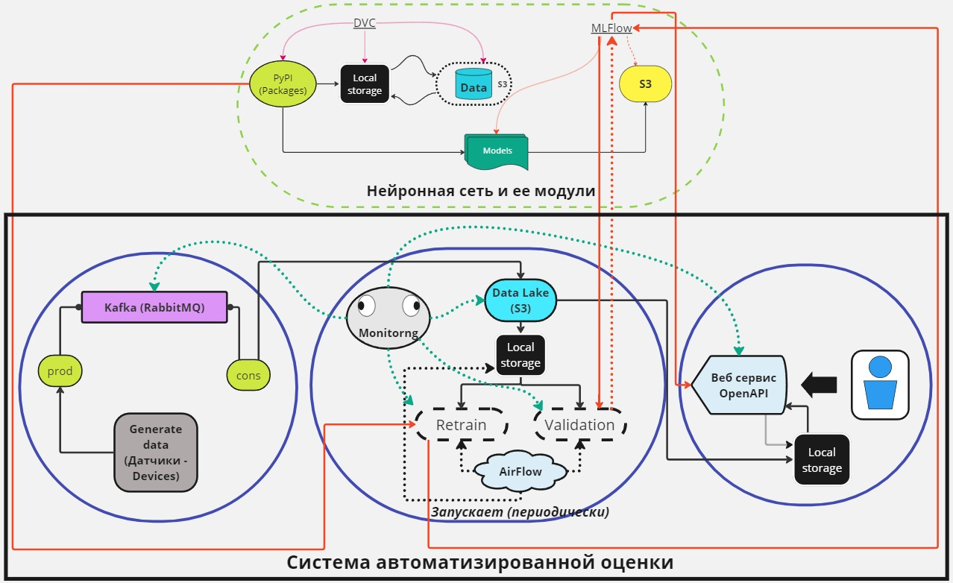
Проектирование системы
Notes:
Надежность часто путают с персистентностью и, хотя эти два термина взаимозаменяемы, они выполняют разные функции.
Персистентность определяет, записывает ли сообщение система обмена сообщениями в какого-либо рода хранилище между получением и отправкой его потребителю.
### Основными критерием выбора, помимо таблицы, были наиболее детальный уровень контроля, широкий и удобный пользовательский интерфейс для мониторинга, простота развертывания и высокий уровень расширяемости###
Организация поступления данных:
Web сервис
Брокер
И т.д.
Упомянуть про пропускную способность и задержку!!!
Что важнее для меня
Выбор планировщика для запуска задач (У меня Airflow)
Cron
Airflow
Dagster (или как там)
И т.д.
Выбор технологии организации web-сервиса (FastAPI):
1)
Эффективнее всего все разворачивать Docker, так как….. (Кубернетис убрать)

Slide 15
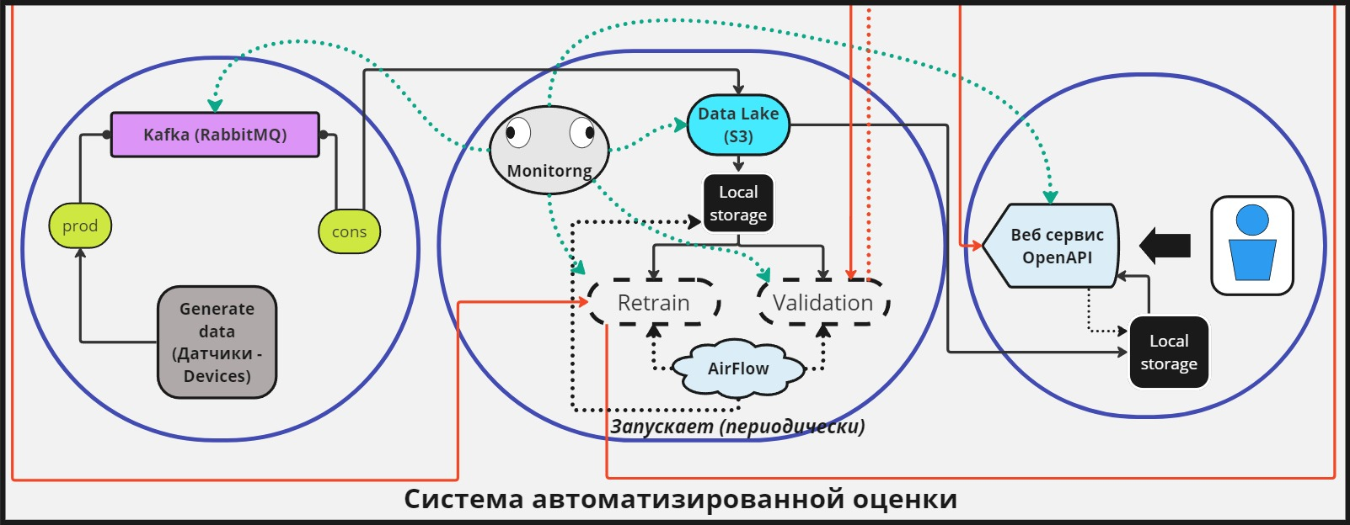
Проектирование системы
Моя часть проекта
Notes:
Надежность часто путают с персистентностью и, хотя эти два термина взаимозаменяемы, они выполняют разные функции.
Персистентность определяет, записывает ли сообщение система обмена сообщениями в какого-либо рода хранилище между получением и отправкой его потребителю.
### Основными критерием выбора, помимо таблицы, были наиболее детальный уровень контроля, широкий и удобный пользовательский интерфейс для мониторинга, простота развертывания и высокий уровень расширяемости###
Организация поступления данных:
Web сервис
Брокер
И т.д.
Упомянуть про пропускную способность и задержку!!!
Что важнее для меня
Выбор планировщика для запуска задач (У меня Airflow)
Cron
Airflow
Dagster (или как там)
И т.д.
Выбор технологии организации web-сервиса (FastAPI):
1)
Эффективнее всего все разворачивать Docker, так как….. (Кубернетис убрать)

Slide 16
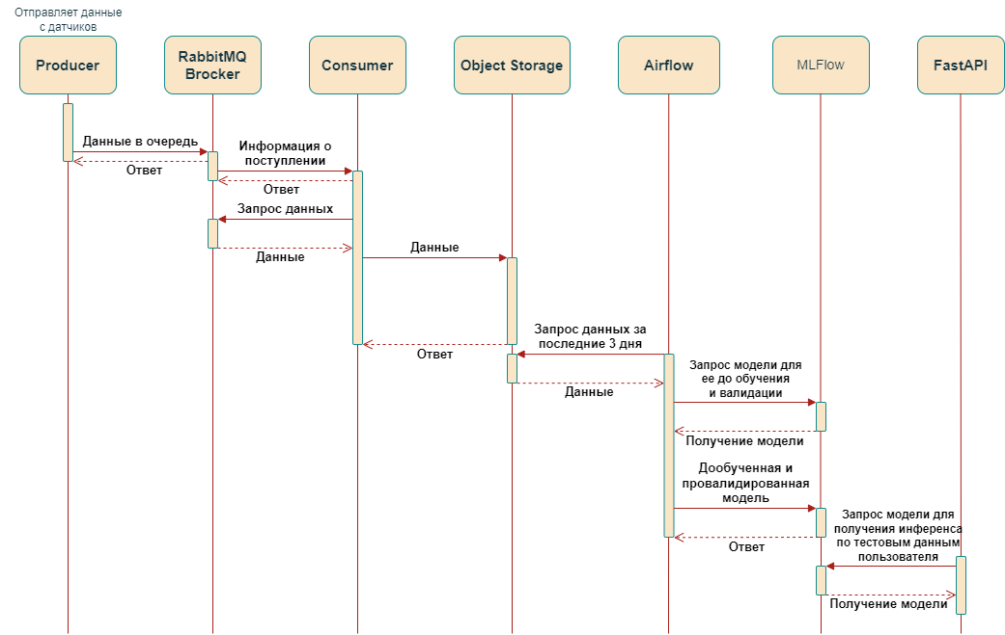
Проектирование системы
Диаграмма последовательности
Notes:
Надежность часто путают с персистентностью и, хотя эти два термина взаимозаменяемы, они выполняют разные функции.
Персистентность определяет, записывает ли сообщение система обмена сообщениями в какого-либо рода хранилище между получением и отправкой его потребителю.
### Основными критерием выбора, помимо таблицы, были наиболее детальный уровень контроля, широкий и удобный пользовательский интерфейс для мониторинга, простота развертывания и высокий уровень расширяемости###
Организация поступления данных:
Web сервис
Брокер
И т.д.
Упомянуть про пропускную способность и задержку!!!
Что важнее для меня
Выбор планировщика для запуска задач (У меня Airflow)
Cron
Airflow
Dagster (или как там)
И т.д.
Выбор технологии организации web-сервиса (FastAPI):
1)
Эффективнее всего все разворачивать Docker, так как….. (Кубернетис убрать)

Slide 17
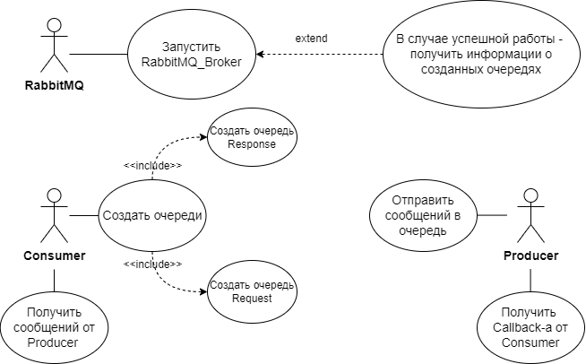
Поступление данных
Use-Case диаграмма
Notes:
Надежность часто путают с персистентностью и, хотя эти два термина взаимозаменяемы, они выполняют разные функции.
Персистентность определяет, записывает ли сообщение система обмена сообщениями в какого-либо рода хранилище между получением и отправкой его потребителю.
### Основными критерием выбора, помимо таблицы, были наиболее детальный уровень контроля, широкий и удобный пользовательский интерфейс для мониторинга, простота развертывания и высокий уровень расширяемости ###
Организация поступления данных:
Web сервис
Брокер
И т.д.
Упомянуть про пропускную способность и задержку!!!
Что важнее для меня
Выбор планировщика для запуска задач (У меня Airflow)
Cron
Airflow
Dagster (или как там)
И т.д.
Выбор технологии организации web-сервиса (FastAPI):
1)
Эффективнее всего все разворачивать Docker, так как….. (Кубернетис убрать)

Slide 18
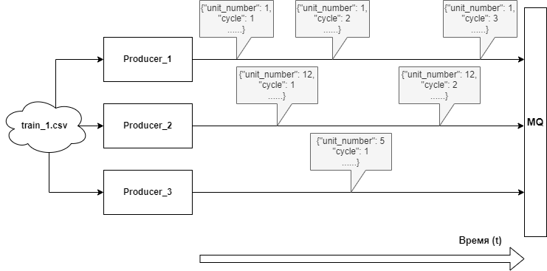
Поступление данных
Процесс моделирования данных
Notes:
Надежность часто путают с персистентностью и, хотя эти два термина взаимозаменяемы, они выполняют разные функции.
Персистентность определяет, записывает ли сообщение система обмена сообщениями в какого-либо рода хранилище между получением и отправкой его потребителю.
### Основными критерием выбора, помимо таблицы, были наиболее детальный уровень контроля, широкий и удобный пользовательский интерфейс для мониторинга, простота развертывания и высокий уровень расширяемости###
Протектед *
Прайват -
Организация поступления данных:
Web сервис
Брокер
И т.д.
Упомянуть про пропускную способность и задержку!!!
Что важнее для меня
Выбор планировщика для запуска задач (У меня Airflow)
Cron
Airflow
Dagster (или как там)
И т.д.
Выбор технологии организации web-сервиса (FastAPI):
1)
Эффективнее всего все разворачивать Docker, так как….. (Кубернетис убрать)

Slide 19
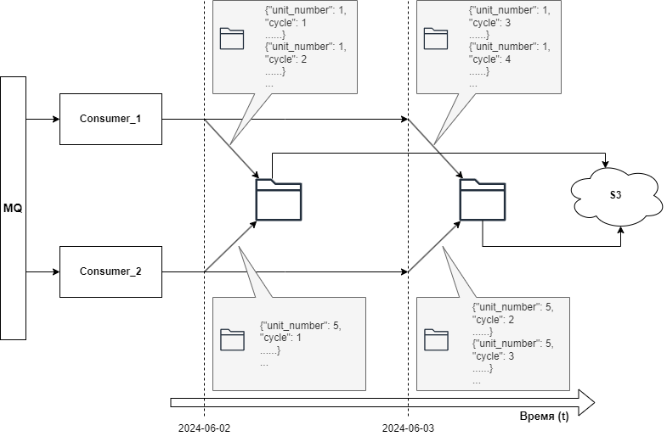
Поступление данных
Процесс сохранения данных в S3
Notes:
Надежность часто путают с персистентностью и, хотя эти два термина взаимозаменяемы, они выполняют разные функции.
Персистентность определяет, записывает ли сообщение система обмена сообщениями в какого-либо рода хранилище между получением и отправкой его потребителю.
### Основными критерием выбора, помимо таблицы, были наиболее детальный уровень контроля, широкий и удобный пользовательский интерфейс для мониторинга, простота развертывания и высокий уровень расширяемости###
Протектед *
Прайват -
Организация поступления данных:
Web сервис
Брокер
И т.д.
Упомянуть про пропускную способность и задержку!!!
Что важнее для меня
Выбор планировщика для запуска задач (У меня Airflow)
Cron
Airflow
Dagster (или как там)
И т.д.
Выбор технологии организации web-сервиса (FastAPI):
1)
Эффективнее всего все разворачивать Docker, так как….. (Кубернетис убрать)

Slide 20
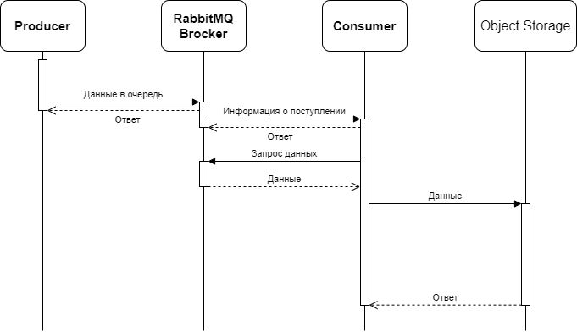
Поступление данных
Диаграмма последовательности
Notes:
Надежность часто путают с персистентностью и, хотя эти два термина взаимозаменяемы, они выполняют разные функции.
Персистентность определяет, записывает ли сообщение система обмена сообщениями в какого-либо рода хранилище между получением и отправкой его потребителю.
### Основными критерием выбора, помимо таблицы, были наиболее детальный уровень контроля, широкий и удобный пользовательский интерфейс для мониторинга, простота развертывания и высокий уровень расширяемости ###
Организация поступления данных:
Web сервис
Брокер
И т.д.
Упомянуть про пропускную способность и задержку!!!
Что важнее для меня
Выбор планировщика для запуска задач (У меня Airflow)
Cron
Airflow
Dagster (или как там)
И т.д.
Выбор технологии организации web-сервиса (FastAPI):
1)
Эффективнее всего все разворачивать Docker, так как….. (Кубернетис убрать)

Slide 21
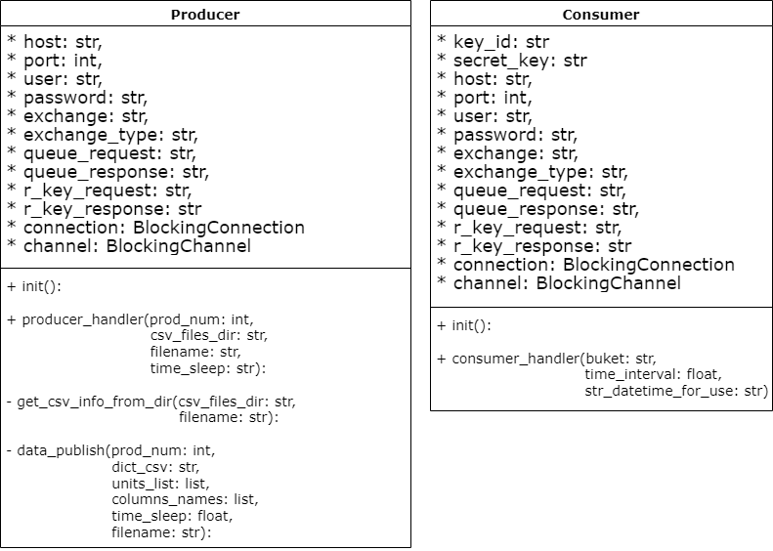
Поступление данных
Диаграмма классов
Notes:
Надежность часто путают с персистентностью и, хотя эти два термина взаимозаменяемы, они выполняют разные функции.
Персистентность определяет, записывает ли сообщение система обмена сообщениями в какого-либо рода хранилище между получением и отправкой его потребителю.
### Основными критерием выбора, помимо таблицы, были наиболее детальный уровень контроля, широкий и удобный пользовательский интерфейс для мониторинга, простота развертывания и высокий уровень расширяемости###
Протектед *
Прайват -
Организация поступления данных:
Web сервис
Брокер
И т.д.
Упомянуть про пропускную способность и задержку!!!
Что важнее для меня
Выбор планировщика для запуска задач (У меня Airflow)
Cron
Airflow
Dagster (или как там)
И т.д.
Выбор технологии организации web-сервиса (FastAPI):
1)
Эффективнее всего все разворачивать Docker, так как….. (Кубернетис убрать)

Slide 22
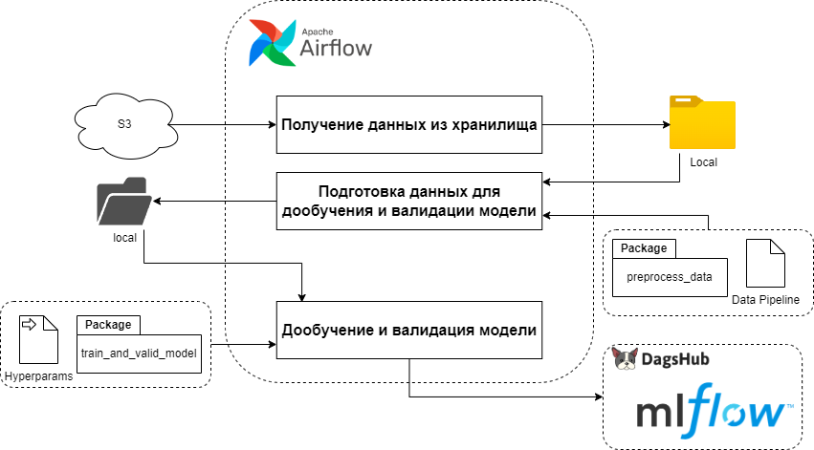
Создание и оркестрация процессов дообучения и валидации
Архитектура системы дообучения и валидации модели
Notes:
Надежность часто путают с персистентностью и, хотя эти два термина взаимозаменяемы, они выполняют разные функции.
Персистентность определяет, записывает ли сообщение система обмена сообщениями в какого-либо рода хранилище между получением и отправкой его потребителю.
### Основными критерием выбора, помимо таблицы, были наиболее детальный уровень контроля, широкий и удобный пользовательский интерфейс для мониторинга, простота развертывания и высокий уровень расширяемости###
Протектед *
Прайват -
Организация поступления данных:
Web сервис
Брокер
И т.д.
Упомянуть про пропускную способность и задержку!!!
Что важнее для меня
Выбор планировщика для запуска задач (У меня Airflow)
Cron
Airflow
Dagster (или как там)
И т.д.
Выбор технологии организации web-сервиса (FastAPI):
1)
Эффективнее всего все разворачивать Docker, так как….. (Кубернетис убрать)

Slide 23
Создание и оркестрация процессов дообучения и валидации
Реализация Airflow DAG
YESTURDEY = date.today() - timedelta(days=1)
default_args = {'owner': 'airflow', 'retries': 5,
'retry_delay': timedelta(seconds=5)}
@dag(
dag_id='…',
default_args=default_args,
start_date=datetime(YESTURDEY.year,
YESTURDEY.month,
YESTURDEY.day),
schedule_interval="@daily")
def example_dag():
@task(task_id=“…")
def get_jsons_from_s3_to_local(**kwargs):
...
@task(multiple_outputs=True, task_id=“…")
def preprocess_data(date_dir_path) -> Dict[str, str]:
...
@task(task_id=“…")
def train_and_vaild_data(data_dirs, **kwargs):
...
jsons_dir_path = get_jsons_from_s3_to_local()
preprocess_data_dirs = preprocess_data(jsons…)
rmse_metric = train_and_vaild_data(preprocess…)
greet_dag = example_dag()
Notes:
Надежность часто путают с персистентностью и, хотя эти два термина взаимозаменяемы, они выполняют разные функции.
Персистентность определяет, записывает ли сообщение система обмена сообщениями в какого-либо рода хранилище между получением и отправкой его потребителю.
### Основными критерием выбора, помимо таблицы, были наиболее детальный уровень контроля, широкий и удобный пользовательский интерфейс для мониторинга, простота развертывания и высокий уровень расширяемости###
Протектед *
Прайват -
Организация поступления данных:
Web сервис
Брокер
И т.д.
Упомянуть про пропускную способность и задержку!!!
Что важнее для меня
Выбор планировщика для запуска задач (У меня Airflow)
Cron
Airflow
Dagster (или как там)
И т.д.
Выбор технологии организации web-сервиса (FastAPI):
1)
Эффективнее всего все разворачивать Docker, так как….. (Кубернетис убрать)

Slide 24
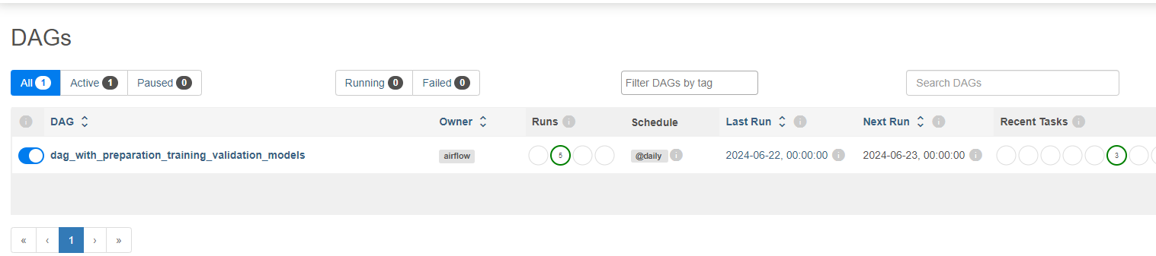
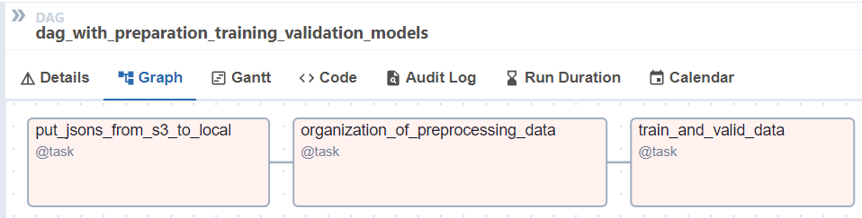
Создание и оркестрация процессов дообучения и валидации
Проверка работоспособности DAG
Notes:
Надежность часто путают с персистентностью и, хотя эти два термина взаимозаменяемы, они выполняют разные функции.
Персистентность определяет, записывает ли сообщение система обмена сообщениями в какого-либо рода хранилище между получением и отправкой его потребителю.
### Основными критерием выбора, помимо таблицы, были наиболее детальный уровень контроля, широкий и удобный пользовательский интерфейс для мониторинга, простота развертывания и высокий уровень расширяемости###
Протектед *
Прайват -
Организация поступления данных:
Web сервис
Брокер
И т.д.
Упомянуть про пропускную способность и задержку!!!
Что важнее для меня
Выбор планировщика для запуска задач (У меня Airflow)
Cron
Airflow
Dagster (или как там)
И т.д.
Выбор технологии организации web-сервиса (FastAPI):
1)
Эффективнее всего все разворачивать Docker, так как….. (Кубернетис убрать)

Slide 25
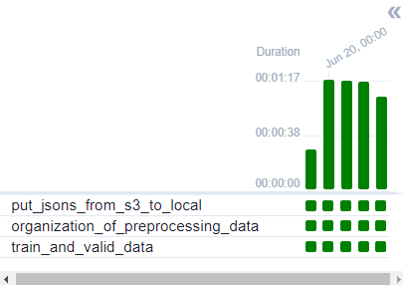
Создание и оркестрация процессов дообучения и валидации
Проверка корректности выполнения DAG
Notes:
Надежность часто путают с персистентностью и, хотя эти два термина взаимозаменяемы, они выполняют разные функции.
Персистентность определяет, записывает ли сообщение система обмена сообщениями в какого-либо рода хранилище между получением и отправкой его потребителю.
### Основными критерием выбора, помимо таблицы, были наиболее детальный уровень контроля, широкий и удобный пользовательский интерфейс для мониторинга, простота развертывания и высокий уровень расширяемости###
Протектед *
Прайват -
Организация поступления данных:
Web сервис
Брокер
И т.д.
Упомянуть про пропускную способность и задержку!!!
Что важнее для меня
Выбор планировщика для запуска задач (У меня Airflow)
Cron
Airflow
Dagster (или как там)
И т.д.
Выбор технологии организации web-сервиса (FastAPI):
1)
Эффективнее всего все разворачивать Docker, так как….. (Кубернетис убрать)

Slide 26
Веб-сервис для инференса
Ресурс: /predict/
Методы: POST
Пример тела запроса:
[ {
"unit number": "3",
"time in cycles": "1",
"operational setting 1": "-0.0001",
"operational setting 2": "0.0001",
"operational setting 3": "100.0",
…
} ]
Пример тела ответа:
[ {
“input_data": […],
“predict": {
3: “true”,
4: “false”
},
“error": “No error“
} ]
Notes:
ПРОЕКТИРОВАНИЕ РЕСТ АПИ
### Основными критерием выбора, помимо таблицы, были наиболее детальный уровень контроля, широкий и удобный пользовательский интерфейс для мониторинга, простота развертывания и высокий уровень расширяемости###
Протектед *
Прайват -
Организация поступления данных:
Web сервис
Брокер
И т.д.
Упомянуть про пропускную способность и задержку!!!
Что важнее для меня
Выбор планировщика для запуска задач (У меня Airflow)
Cron
Airflow
Dagster (или как там)
И т.д.
Выбор технологии организации web-сервиса (FastAPI):
1)
Эффективнее всего все разворачивать Docker, так как….. (Кубернетис убрать)

Slide 27
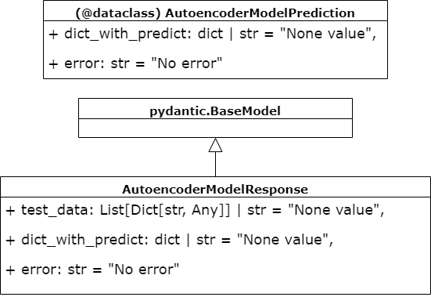
Веб-сервис для инференса
Диаграмма классов
Notes:
Надежность часто путают с персистентностью и, хотя эти два термина взаимозаменяемы, они выполняют разные функции.
Персистентность определяет, записывает ли сообщение система обмена сообщениями в какого-либо рода хранилище между получением и отправкой его потребителю.
### Основными критерием выбора, помимо таблицы, были наиболее детальный уровень контроля, широкий и удобный пользовательский интерфейс для мониторинга, простота развертывания и высокий уровень расширяемости###
Протектед *
Прайват -
Организация поступления данных:
Web сервис
Брокер
И т.д.
Упомянуть про пропускную способность и задержку!!!
Что важнее для меня
Выбор планировщика для запуска задач (У меня Airflow)
Cron
Airflow
Dagster (или как там)
И т.д.
Выбор технологии организации web-сервиса (FastAPI):
1)
Эффективнее всего все разворачивать Docker, так как….. (Кубернетис убрать)

Slide 28
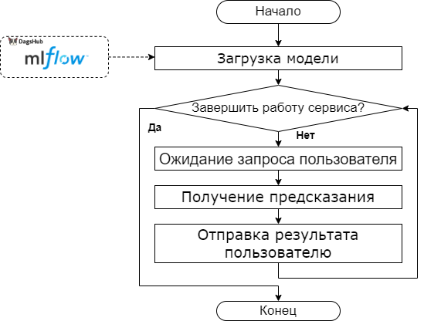
Веб-сервис для инференса
Алгоритм работы
Notes:
Надежность часто путают с персистентностью и, хотя эти два термина взаимозаменяемы, они выполняют разные функции.
Персистентность определяет, записывает ли сообщение система обмена сообщениями в какого-либо рода хранилище между получением и отправкой его потребителю.
### Основными критерием выбора, помимо таблицы, были наиболее детальный уровень контроля, широкий и удобный пользовательский интерфейс для мониторинга, простота развертывания и высокий уровень расширяемости###
Протектед *
Прайват -
Организация поступления данных:
Web сервис
Брокер
И т.д.
Упомянуть про пропускную способность и задержку!!!
Что важнее для меня
Выбор планировщика для запуска задач (У меня Airflow)
Cron
Airflow
Dagster (или как там)
И т.д.
Выбор технологии организации web-сервиса (FastAPI):
1)
Эффективнее всего все разворачивать Docker, так как….. (Кубернетис убрать)

Slide 29
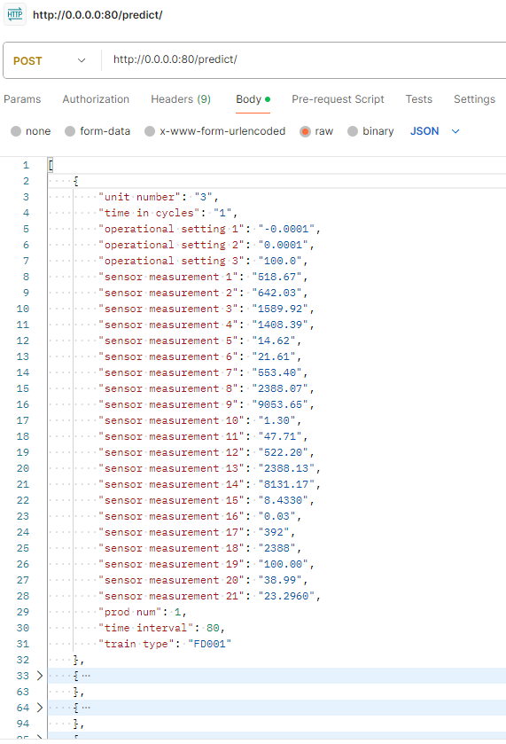
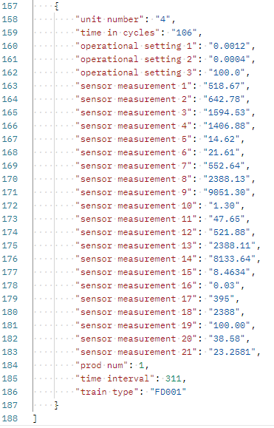
Результат работы системы
Отправка тестовых данных пользователем
Notes:
Надежность часто путают с персистентностью и, хотя эти два термина взаимозаменяемы, они выполняют разные функции.
Персистентность определяет, записывает ли сообщение система обмена сообщениями в какого-либо рода хранилище между получением и отправкой его потребителю.
### Основными критерием выбора, помимо таблицы, были наиболее детальный уровень контроля, широкий и удобный пользовательский интерфейс для мониторинга, простота развертывания и высокий уровень расширяемости###
Протектед *
Прайват -
Организация поступления данных:
Web сервис
Брокер
И т.д.
Упомянуть про пропускную способность и задержку!!!
Что важнее для меня
Выбор планировщика для запуска задач (У меня Airflow)
Cron
Airflow
Dagster (или как там)
И т.д.
Выбор технологии организации web-сервиса (FastAPI):
1)
Эффективнее всего все разворачивать Docker, так как….. (Кубернетис убрать)

Slide 30
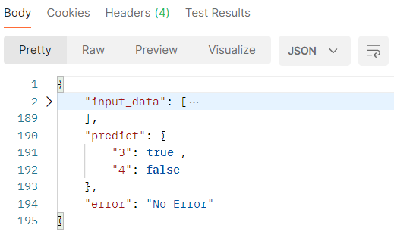
Результат работы системы
Получение предсказания модели
Notes:
Надежность часто путают с персистентностью и, хотя эти два термина взаимозаменяемы, они выполняют разные функции.
Персистентность определяет, записывает ли сообщение система обмена сообщениями в какого-либо рода хранилище между получением и отправкой его потребителю.
### Основными критерием выбора, помимо таблицы, были наиболее детальный уровень контроля, широкий и удобный пользовательский интерфейс для мониторинга, простота развертывания и высокий уровень расширяемости###
Протектед *
Прайват -
Организация поступления данных:
Web сервис
Брокер
И т.д.
Упомянуть про пропускную способность и задержку!!!
Что важнее для меня
Выбор планировщика для запуска задач (У меня Airflow)
Cron
Airflow
Dagster (или как там)
И т.д.
Выбор технологии организации web-сервиса (FastAPI):
1)
Эффективнее всего все разворачивать Docker, так как….. (Кубернетис убрать)

Slide 31
Заключение
Реализована система моделирования данных с датчиков оборудования и передачи их в объектное хранилище на основе RabbitMQ.
Разработан сервис создания и оркестрации процессов дообучения и валидации модели на основе Apache Airflow.
Реализован веб-сервис представления результатов инференса модели на базе FastAPI.
Достигнута совместная работоспособность всех разработанных модулей.
Notes:
Надежность часто путают с персистентностью и, хотя эти два термина взаимозаменяемы, они выполняют разные функции.
Персистентность определяет, записывает ли сообщение система обмена сообщениями в какого-либо рода хранилище между получением и отправкой его потребителю.
### Основными критерием выбора, помимо таблицы, были наиболее детальный уровень контроля, широкий и удобный пользовательский интерфейс для мониторинга, простота развертывания и высокий уровень расширяемости###
Протектед *
Прайват -
Организация поступления данных:
Web сервис
Брокер
И т.д.
Упомянуть про пропускную способность и задержку!!!
Что важнее для меня
Выбор планировщика для запуска задач (У меня Airflow)
Cron
Airflow
Dagster (или как там)
И т.д.
Выбор технологии организации web-сервиса (FastAPI):
1)
Эффективнее всего все разворачивать Docker, так как….. (Кубернетис убрать)

Slide 32
Спасибо за внимание!
Notes:
Надежность часто путают с персистентностью и, хотя эти два термина взаимозаменяемы, они выполняют разные функции.
Персистентность определяет, записывает ли сообщение система обмена сообщениями в какого-либо рода хранилище между получением и отправкой его потребителю.
### Основными критерием выбора, помимо таблицы, были наиболее детальный уровень контроля, широкий и удобный пользовательский интерфейс для мониторинга, простота развертывания и высокий уровень расширяемости###
Протектед *
Прайват -
Организация поступления данных:
Web сервис
Брокер
И т.д.
Упомянуть про пропускную способность и задержку!!!
Что важнее для меня
Выбор планировщика для запуска задач (У меня Airflow)
Cron
Airflow
Dagster (или как там)
И т.д.
Выбор технологии организации web-сервиса (FastAPI):
1)
Эффективнее всего все разворачивать Docker, так как….. (Кубернетис убрать)

